Slide 1
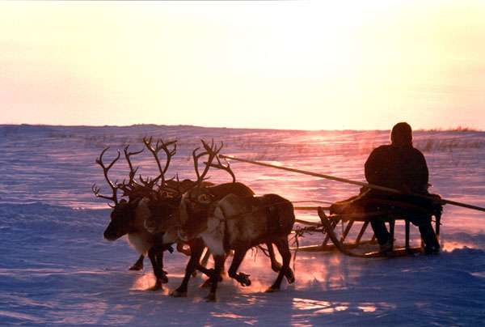
«Югра – моя малая Родина»
группа №10 «Любознайка»

Slide 2
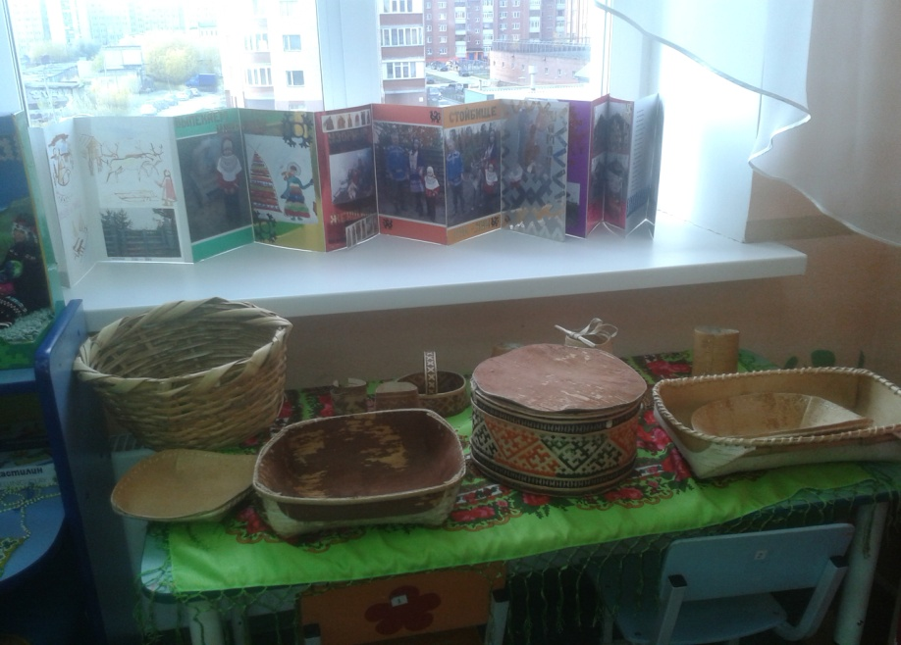
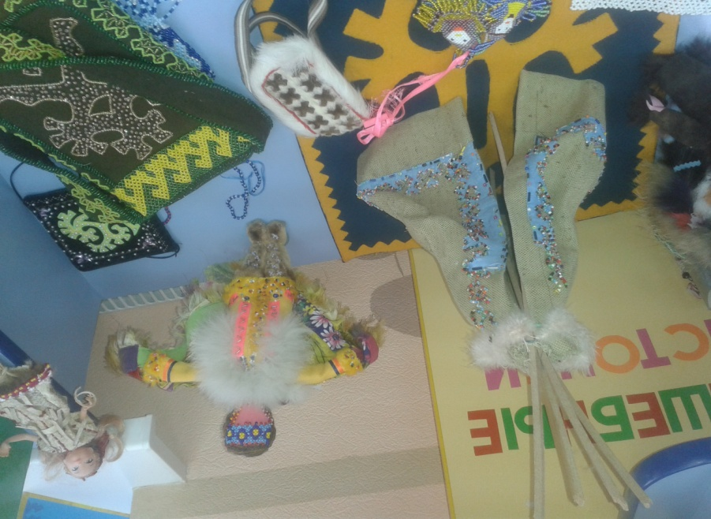
Цель:
Расширить представление детей о Малой Родине .
Задачи :
- Формировать представления детей о родной крае .
- Учить узнавать и называть одежду коренных народов севера ханты и манси.
- Дать понятие об орнаменте, которым украшалась одежда.
- Развивать восприятие, воображение, речь.
Воспитывать любознательность, уважение к традициям коренных народов Севера, интерес к культуре народов ханты и манси.

Slide 3
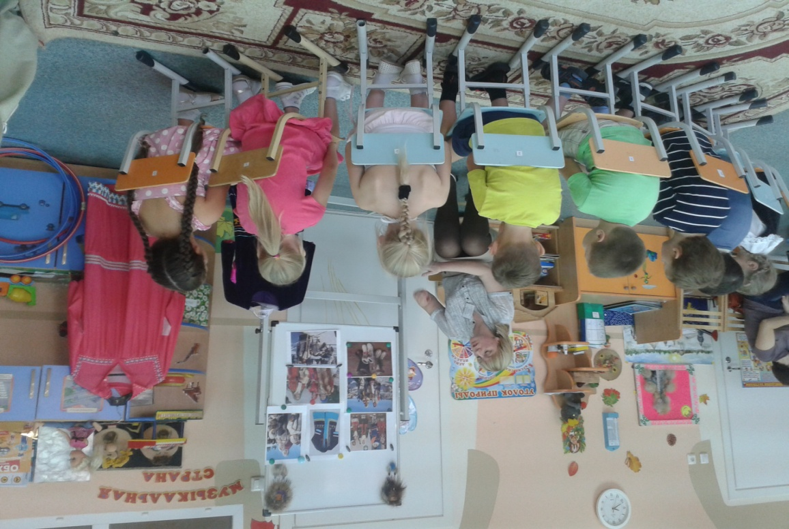
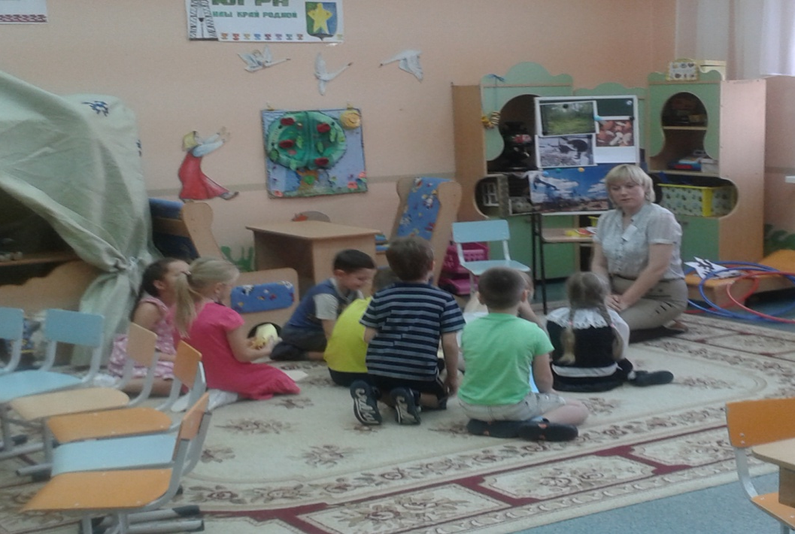
Знакомство с природой и одеждой народов ханты и манси

Slide 4
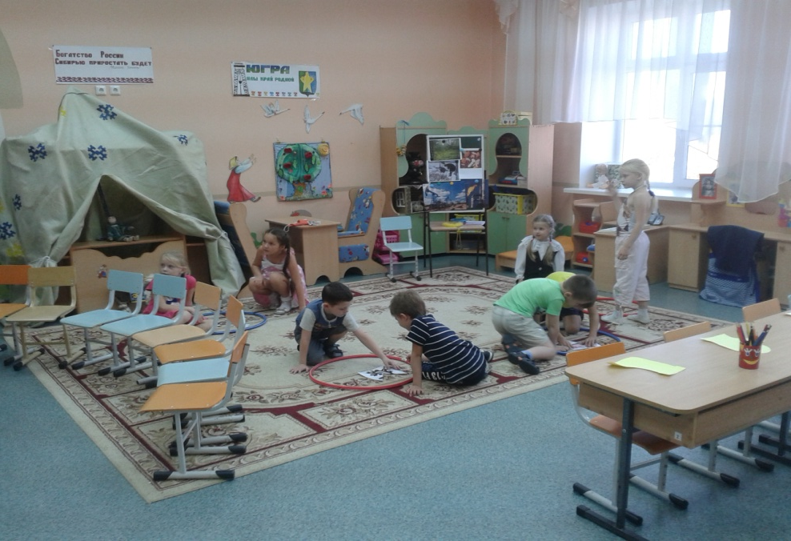
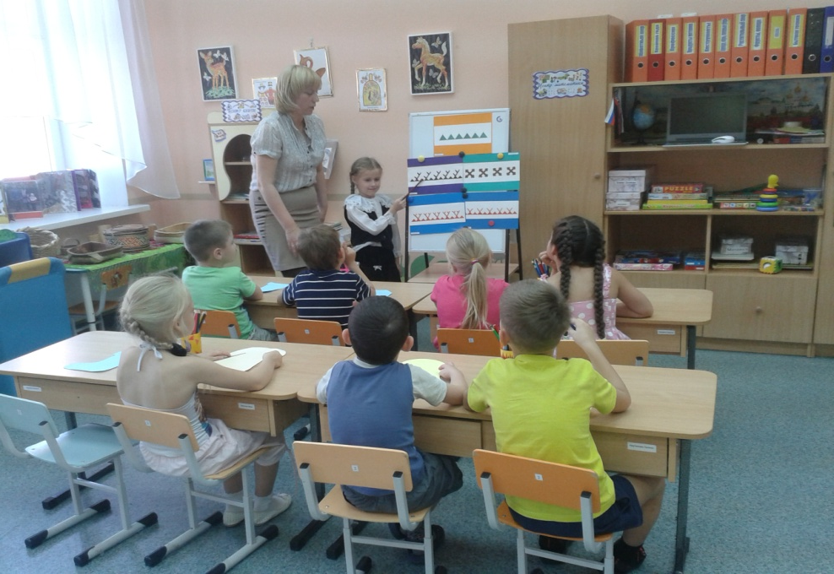
Игра «Сложи орнамент»
Знакомство с орнаментами народов ханты и манси»

Slide 5
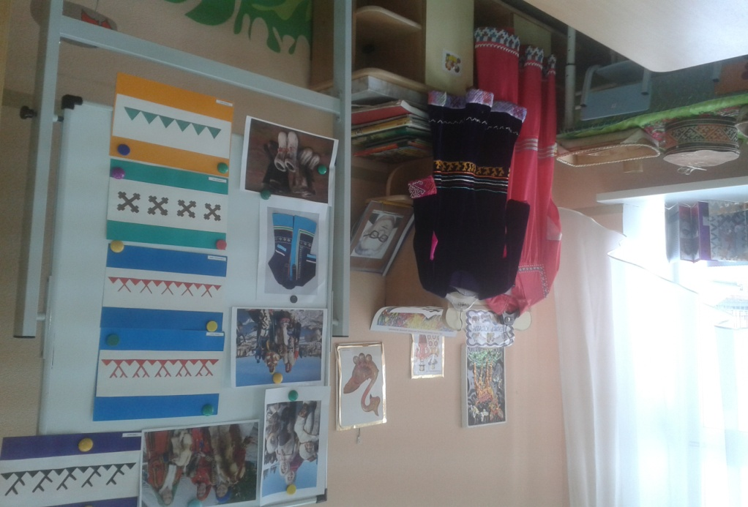
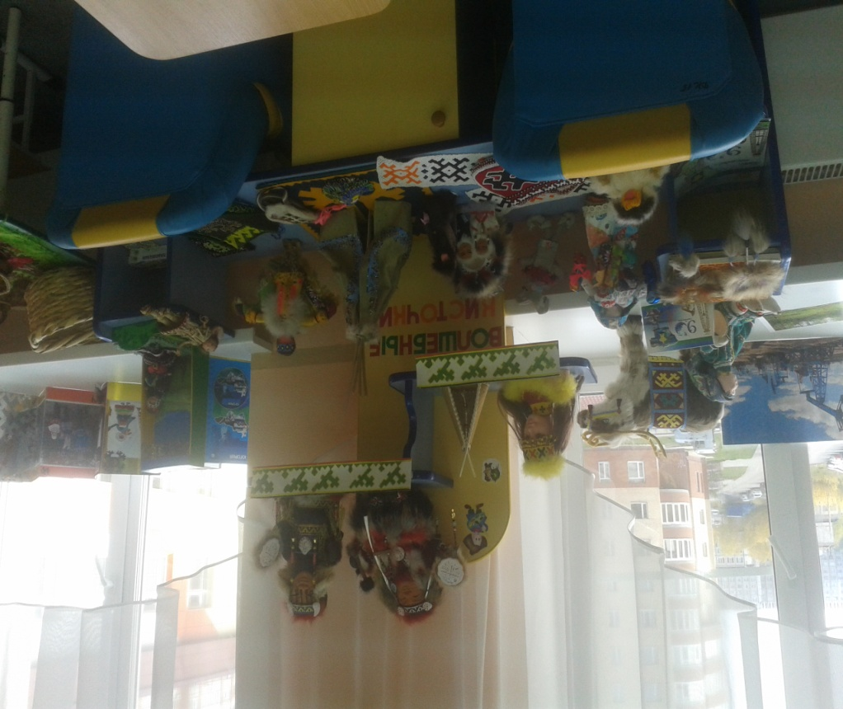
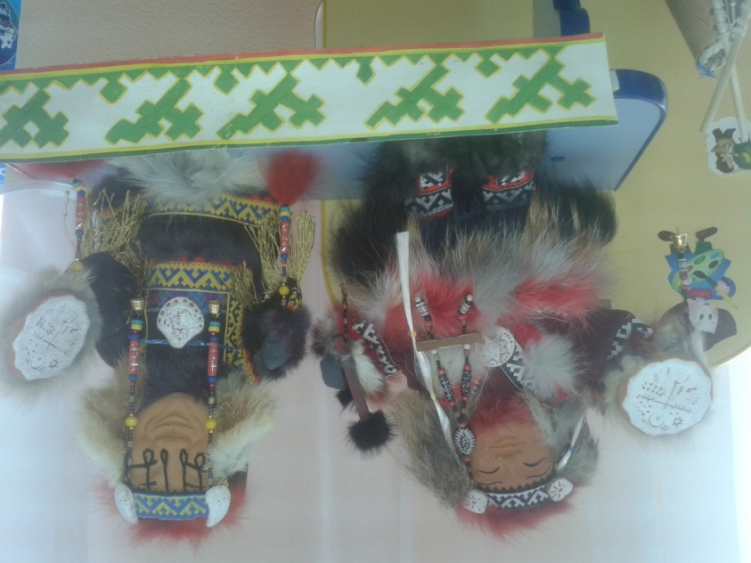
Мини музей «Моя малая Родина»

